Slide 1
DEPARTAMENTO ESTADUAL DO TRABALHO E ESTÍMULO À GERAÇÃO DE RENDA

Slide 2
EVENTO PARA O 1º EMPREGO – 12 DE AGOSTO DE 2021
13 Empresas participantes;
360 Vagas disponibilizadas sem exigência de experiência;
504 senhas entregues para os trabalhadores;
170 trabalhadores pré aprovados para entrega de documentação ou para participar da segunda fase de processos seletivos;
Realizado o atendimento para 250 cidadãos que haviam agendado atendimento para Intermediação de mão de obra, seguro desemprego e Microcrédito.

Slide 3
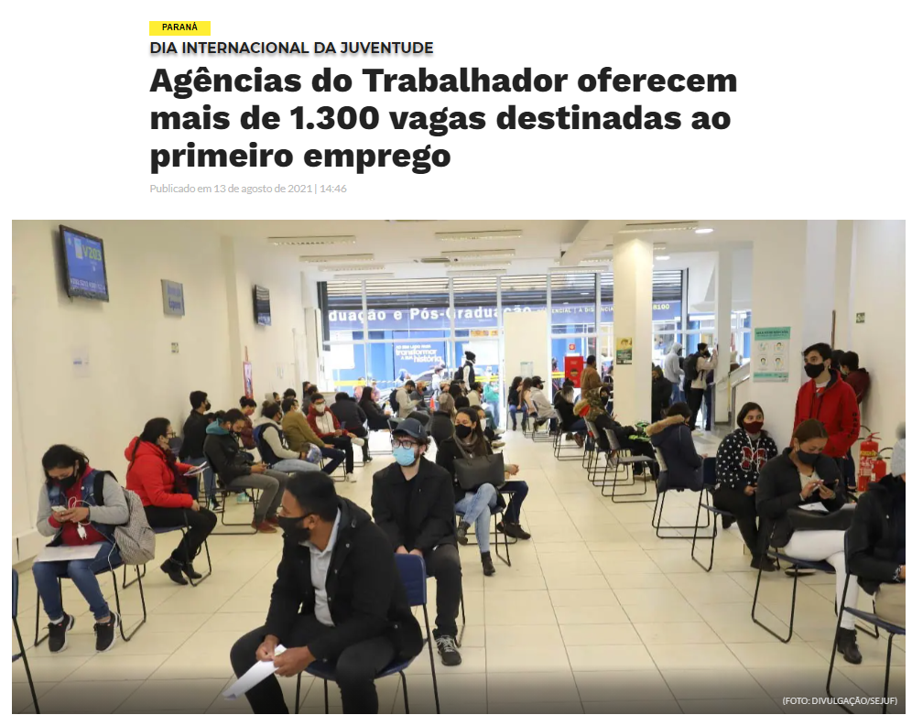
EVENTO PARA O 1º EMPREGO – 12 DE AGOSTO DE 2021

Slide 4
PARCERIA COM A SUPERINTENDÊNCIA REGIONAL DO TRABALHO
EMISSÃO DE CARTEIRAS DE TRABALHO E PREVIDÊNCIA SOCIAL FÍSICAS PARA JOVENS CUMPRINDO MEDIDAS SOCIOEDUCATIVAS DE INTERNAÇÃO E DE SEMILIBERDADE
Promoção de ações interinstitucionais para contribuir com a inserção social de adolescentes em cumprimento de medidas socioeducativas de privação e restrição de liberdade;
Efetivação dos direitos fundamentais a partir da universalização dos direitos sociais compreendendo a redução da vulnerabilidade social;
Implementação de políticas públicas, gestão e ações que contribuam para a inserção social dos adolescentes em cumprimento de medidas socioeducativas de internação e restrição de liberdade;

Slide 5


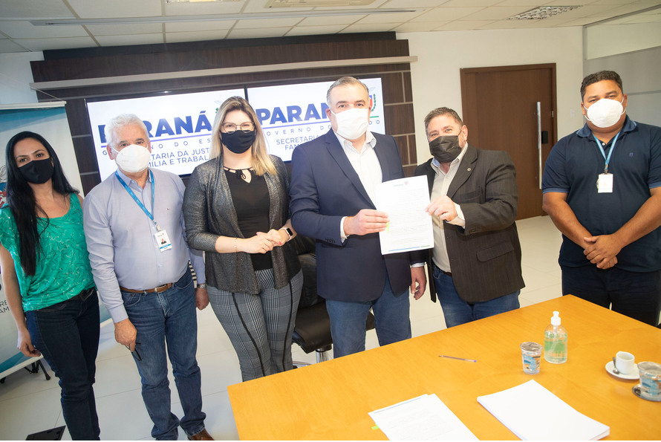


Slide 6
PROGRAMA CARTÃO FUTURO E PROGRAMA CARTÃO FUTURO EMERGENCIAL
PRIMEIRA ETAPA
Instituído pela Lei nº 20.084/2019, 20.328/2020 e alterado pela Lei nº 20.670/2021;
Objetivo principal: Incentivar a contratação de jovens no mercado de trabalho formal, bem como manter os contratos ativos de jovens aprendizes.
Pagamento de auxílio financeiro às empresas que contratarem e que possuírem jovens aprendizes contratados;
Valor de até R$ 450,00 (quatrocentos e cinquenta reais) por aprendiz podendo perdurar até 24 meses;

Slide 7
TOTAL PARA PREVISÃO DE PAGAMENTO DO PROGRAMA CARTÃO FUTURO - EMPRESAS INSERIDAS ATÉ 14/10/2021
EMPRESA | JOVENS | PARCELAS | VALOR | TOTAL PREVISTO UNITÁRIO | TOTAL POR TODO O CONTRATO
ABL SYSTEM | 7 | 24 | R$ 300,00 | R$ 7.200,00 | R$ 50.400,00
CONSÓRCIO UNICOOB | 1 | 24 | R$ 300,00 | R$ 7.200,00 | R$ 7.200,00
AEQ Aliança Eletroquímica | 0 | 24 | R$ 300,00 | R$ 7.200,00 | R$ -
SUPERMERCADO LOBASCZ | 9 | 24 | R$ 300,00 | R$ 7.200,00 | R$ 64.800,00
LOBASCZ ATACAREJO | 4 | 24 | R$ 300,00 | R$ 7.200,00 | R$ 28.800,00
APMIF | 8 | 24 | R$ 300,00 | R$ 7.200,00 | R$ 57.600,00
ABC VIDA | 12 | 24 | R$ 300,00 | R$ 7.200,00 | R$ 86.400,00
APMIF | 8 | 24 | R$ 300,00 | R$ 7.200,00 | R$ 57.600,00
SUPERMERCADOS SUPER GOLFF | 8 | 24 | R$ 300,00 | R$ 7.200,00 | R$ 57.600,00
SUPERMERCADOS SUPER GOLFF | 7 | 24 | R$ 300,00 | R$ 7.200,00 | R$ 50.400,00
SUPERMERCADOS SUPER GOLFF | 4 | 24 | R$ 300,00 | R$ 7.200,00 | R$ 28.800,00
SUPERMERCADOS SUPER GOLFF | 3 | 24 | R$ 300,00 | R$ 7.200,00 | R$ 21.600,00
SUPERMERCADOS SUPER GOLFF | 3 | 24 | R$ 300,00 | R$ 7.200,00 | R$ 21.600,00
CAPAL | 7 | 24 | R$ 300,00 | R$ 7.200,00 | R$ 50.400,00
CAMAGRIL | 0 | 24 | R$ 300,00 | R$ 7.200,00 | R$ -
FACULDADE CEITEP | 4 | 24 | R$ 300,00 | R$ 7.200,00 | R$ 28.800,00
SICOOB CENTRAL UNICOOB | 0 | 24 | R$ 300,00 | R$ 7.200,00 | R$ -
SICOOB CENTRAL UNICOOB | 9 | 24 | R$ 300,00 | R$ 7.200,00 | R$ 64.800,00
COOPERVAL | 23 | 24 | R$ 300,00 | R$ 7.200,00 | R$ 165.600,00
SUPER DAL SANTOS | 9 | 24 | R$ 300,00 | R$ 7.200,00 | R$ 64.800,00
SUPER DAL SANTOS | 7 | 24 | R$ 300,00 | R$ 7.200,00 | R$ 50.400,00
SUPER DAL SANTOS | 4 | 24 | R$ 300,00 | R$ 7.200,00 | R$ 28.800,00
DAK RASTREAMENTO | 1 | 24 | R$ 300,00 | R$ 7.200,00 | R$ 7.200,00
ECOFIBRA | 0 | 24 | R$ 300,00 | R$ 7.200,00 | R$ -
EMCOMPRE | 2 | 24 | R$ 300,00 | R$ 7.200,00 | R$ 14.400,00
FA COLCHOES | 23 | 24 | R$ 300,00 | R$ 7.200,00 | R$ 165.600,00
BAND FASHION | 3 | 24 | R$ 300,00 | R$ 7.200,00 | R$ 21.600,00
FA MATRIZ | 2 | 24 | R$ 300,00 | R$ 7.200,00 | R$ 14.400,00
F a publicidade | 0 | 24 | R$ 300,00 | R$ 7.200,00 | R$ -
FABRICA DE ACOLCHOADOS MARINGA LTDA | 0 | 24 | R$ 300,00 | R$ 7.200,00 | R$ -
FAGUNDEZ DISTRIBUICAO | 4 | 24 | R$ 300,00 | R$ 7.200,00 | R$ 28.800,00
FRIELLA | 3 | 24 | R$ 300,00 | R$ 7.200,00 | R$ 21.600,00
GTFOODS CIANORTE | 2 | 24 | R$ 300,00 | R$ 7.200,00 | R$ 14.400,00
GTFOODS MARINGA FARINHA | 1 | 24 | R$ 300,00 | R$ 7.200,00 | R$ 7.200,00
GTFOODS RONDON | 0 | 24 | R$ 300,00 | R$ 7.200,00 | R$ -
GTFOODS QUATRO PONTES | 2 | 24 | R$ 300,00 | R$ 7.200,00 | R$ 14.400,00
GTFOODS TERRABOA | 11 | 24 | R$ 300,00 | R$ 7.200,00 | R$ 79.200,00
GTFOODS PONTA GROSSA | 0 | 24 | R$ 300,00 | R$ 7.200,00 | R$ -
GTFOODS SAO MANOEL DO PR | 2 | 24 | R$ 300,00 | R$ 7.200,00 | R$ 14.400,00
GTFOODS MARINGA OFICINA | 1 | 24 | R$ 300,00 | R$ 7.200,00 | R$ 7.200,00
GTFOODS PARAISO | 0 | 24 | R$ 300,00 | R$ 7.200,00 | R$ -
GTFOODS PARANAVAI RAÇÃO | 2 | 24 | R$ 300,00 | R$ 7.200,00 | R$ 14.400,00
GTFOODS INDIANOPOLIS | 3 | 24 | R$ 300,00 | R$ 7.200,00 | R$ 21.600,00
GTFOODS MARINGA | 27 | 24 | R$ 300,00 | R$ 7.200,00 | R$ 194.400,00
Jaloto Transportes | 10 | 24 | R$ 300,00 | R$ 7.200,00 | R$ 72.000,00
SUPERMERCADO MONTANA | 0 | 24 | R$ 300,00 | R$ 7.200,00 | R$ -
SUPERMERCADO MONTANA | 3 | 24 | R$ 300,00 | R$ 7.200,00 | R$ 21.600,00
SUPPER | 0 | 24 | R$ 300,00 | R$ 7.200,00 | R$ -
SUPPER TNT | 0 | 24 | R$ 300,00 | R$ 7.200,00 | R$ -
SUPPER TNT | 0 | 24 | R$ 300,00 | R$ 7.200,00 | R$ -
JULIANE CARINE BOURSCHEIDT | 0 | 24 | R$ 300,00 | R$ 7.200,00 | R$ -
Kapazi | 16 | 24 | R$ 300,00 | R$ 7.200,00 | R$ 115.200,00
LOJA FLOR DA TERRA | 0 | 24 | R$ 300,00 | R$ 7.200,00 | R$ -
QUALITY FESTAS | 0 | 24 | R$ 300,00 | R$ 7.200,00 | R$ -
MADRI TERCEIRIZAÇÃO | 2 | 24 | R$ 300,00 | R$ 7.200,00 | R$ 14.400,00
MEDSONDA | 3 | 24 | R$ 300,00 | R$ 7.200,00 | R$ 21.600,00
DALCENTER AVENIDA | 0 | 24 | R$ 300,00 | R$ 7.200,00 | R$ -
DALCENTER AVENIDA | 0 | 24 | R$ 300,00 | R$ 7.200,00 | R$ -
FORTE MATERIAIS DE CONSTRUÇÃO | 0 | 24 | R$ 300,00 | R$ 7.200,00 | R$ -
PÃOZINHO DA HORA | 1 | 24 | R$ 300,00 | R$ 7.200,00 | R$ 7.200,00
PCI | 3 | 24 | R$ 300,00 | R$ 7.200,00 | R$ 21.600,00
Supermercado Penso | 0 | 24 | R$ 300,00 | R$ 7.200,00 | R$ -
PETROFISA | 0 | 24 | R$ 300,00 | R$ 7.200,00 | R$ -
SELETTRA | 3 | 24 | R$ 300,00 | R$ 7.200,00 | R$ 21.600,00
HOSPITAL ANGELINA CARON | 12 | 24 | R$ 300,00 | R$ 7.200,00 | R$ 86.400,00
SUPER-AIR | 0 | 24 | R$ 300,00 | R$ 7.200,00 | R$ -
TACO-AR | 0 | 24 | R$ 300,00 | R$ 7.200,00 | R$ -
UNILEHU | 4 | 24 | R$ 300,00 | R$ 7.200,00 | R$ 28.800,00
BIRIBA S PANIFICADORA E CONFEITARIA | 0 | 24 | R$ 300,00 | R$ 7.200,00 | R$ -
TOTAL AGRO | 1 | 24 | R$ 300,00 | R$ 7.200,00 | R$ 7.200,00
Depósito Volpato | 1 | 24 | R$ 300,00 | R$ 7.200,00 | R$ 7.200,00
WISE MOBILE | 0 | 24 | R$ 300,00 | R$ 7.200,00 | R$ -
TOTAL GERAL |  |  |  |  | R$ 2.102.400,00

Slide 8

PARA MAIS INFORMAÇÕES:
www.cartaofuturo.pr.gov.br
E-mail: cartaofuturo@sejuf.pr.gov.br
Telefone: (41) 3210-2818

